Slide 1
アスベスト関連疾患研究会
2014年12月27日 （(公財)がん研究会がん研究所）
喫煙肺がんとアスベスト肺がんは
区別できるか？
石川雄一 (公財)がん研究会 がん研究所 病理部

Slide 2
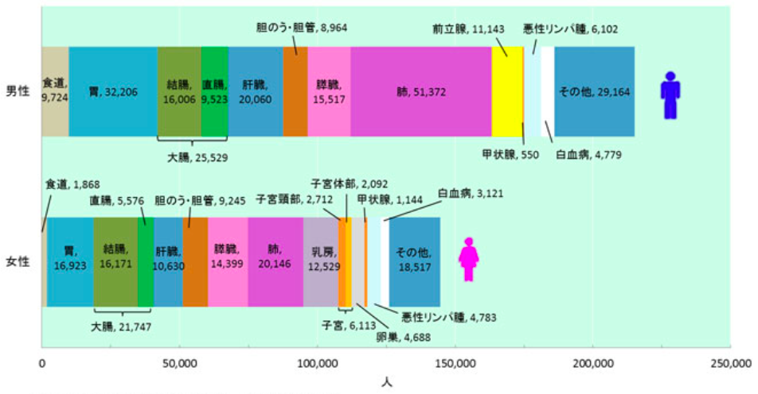
肺癌の現状 1
急速な増加： 2012年では，癌死36.1万人（F:M=14.6:21.5），肺癌7.1万人（F:M=2.0:5.1） (胃癌4.9万人，大腸癌4.7万人)
肺癌の原因の主たるもの：喫煙，大気汚染，食事からの発がん物質，環境中の放射能，医療被曝など．
→ しかし，急増の原因は他にある？
肺癌のinoperable比率： がん研 50-60%, 一般病院 70-80%

Slide 3
肺癌の現状 2
肺癌の病理学： 単一な腫瘍ではない．
小細胞癌（SCLC）と非小細胞癌（NSCLC）
４大組織型とカルチノイド．腺癌は最もheterogeneousな腫瘍．
これまで： 腺癌、扁平上皮癌、小細胞癌、大細胞癌
これから： 腺癌、扁平上皮癌、神経内分泌性腫瘍、大細胞癌
神経内分泌性腫瘍の亜型：
小細胞癌、大細胞癌、カルチノイド（定型、異型）
びまん性特発性肺神経内分泌細胞過形成（DIPNECH）
肺癌の治療学： 抗癌剤の有効なものが少なかったが．．．
化学療法：taxane系+CDDPがNSCLCの20-30%で有効．
分子標的薬剤： EGFR阻害剤（gefitinib (Iressa)，erlotinib (Tarceva)）ほか

Slide 4
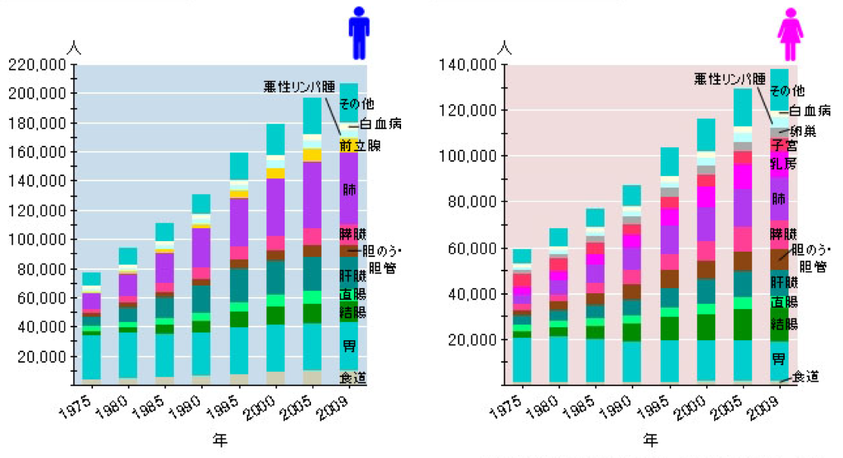
日本でのがん死亡率の推移
肺がん
肺がん
肺がんで2012年では，7.1万人（F:M=2.0:5.1）が死亡。
癌死36.1万人（F:M=14.6:21.5），

Slide 5
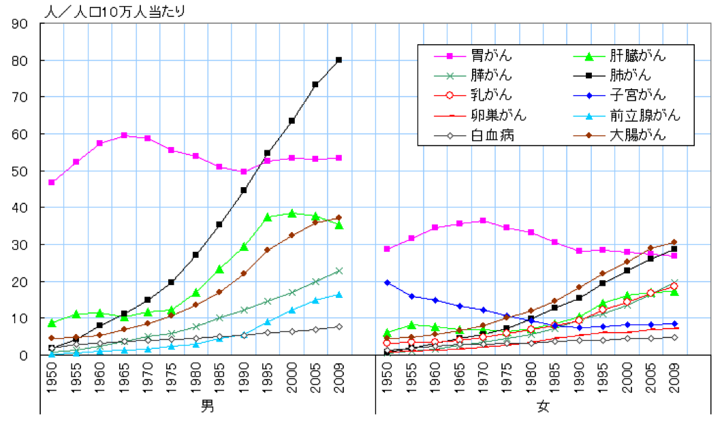
がん死亡数の推移
日本では、肺癌の死亡リスクは増加しているのか？

Slide 6
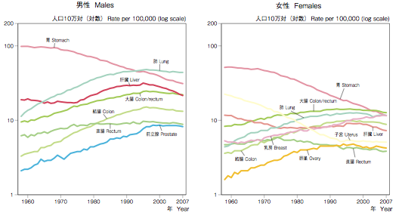
日本での部位別年齢調整がん死亡率の推移
肺がん
肺がん
実際には、多くのがんで年齢訂正死亡率は減少している。
では、死亡数の増加は喫煙が原因か？

Slide 7
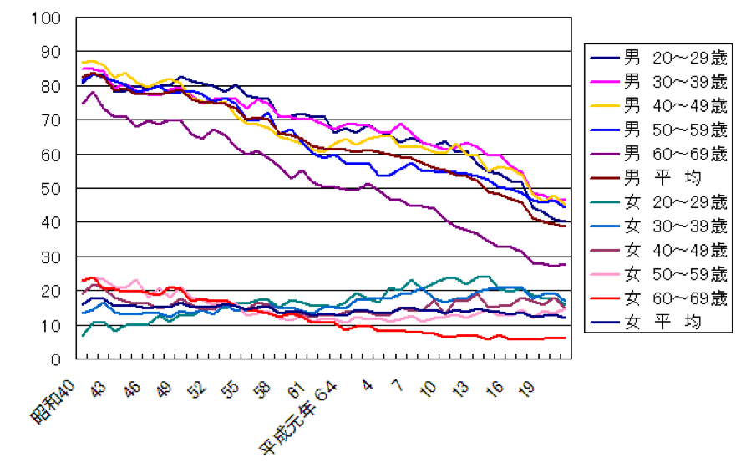
日本における喫煙率の推移
タバコが原因ではないようである。では何か？

Slide 8
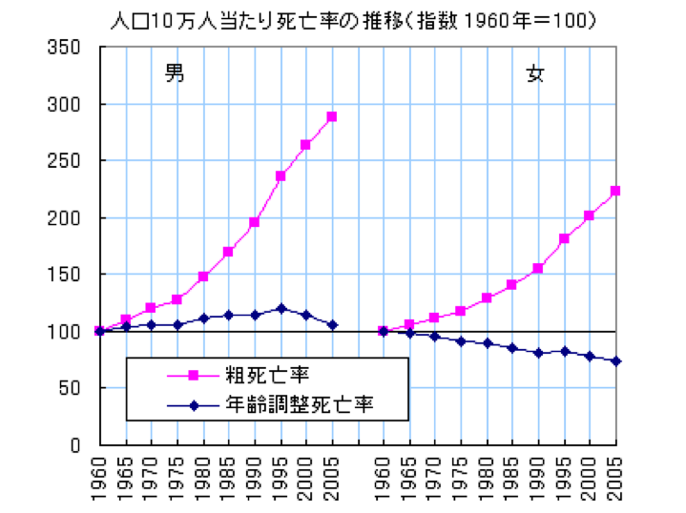
がんによる粗死亡率と年齢調整死亡率の推移
年齢調整死亡率では減少しているのに、実数は増加していると言うことは？

Slide 9
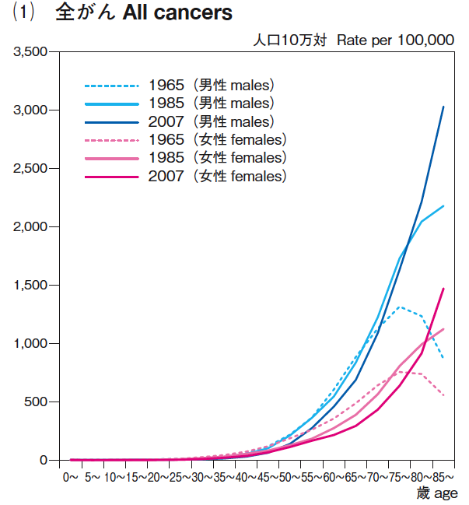
年齢とがんの死亡率
癌は年齢と共に、ほぼ指数関数的に増加する。
→癌は、老化の指標。
年々、急増している。
→癌は環境因子で起こる
（発がん因子が環境原性 or
癌発生の多い集団が急増、など）

Slide 10
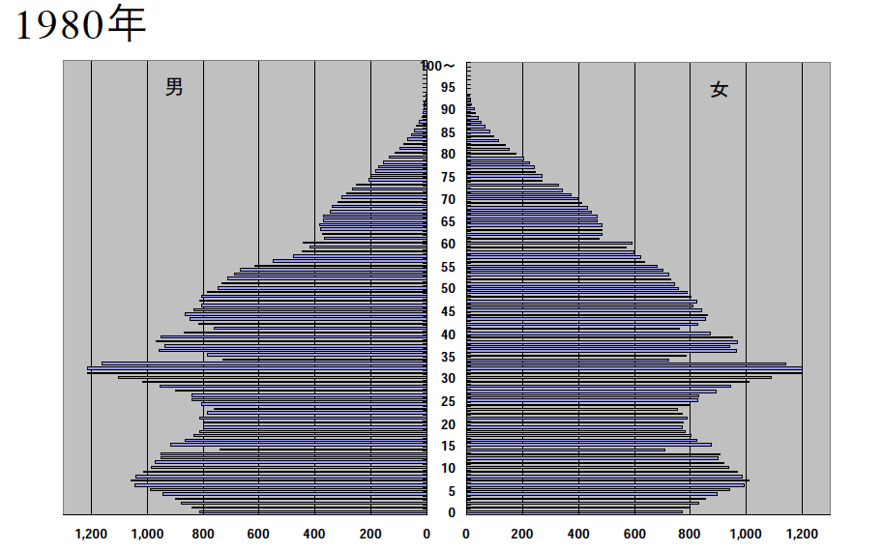
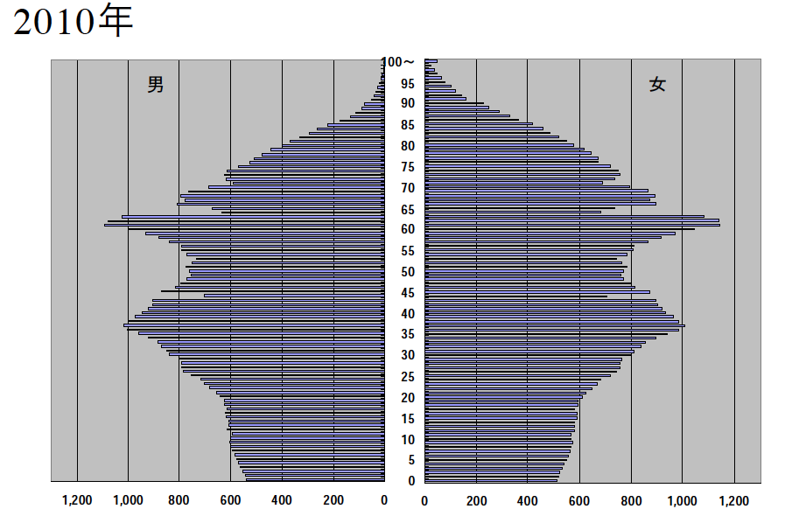
日本の人口構成
丙午 – 1906, 1966
日本は急速に高齢化している。
高齢者はがんになりやすい。
よって、年齢調整死亡率では、減少しているのに、実数では増加している。

Slide 11
アスベストによる悪性腫瘍 –肺癌と悪性中皮腫
職業曝露者では、肺癌：中皮腫＝２：１ 〜 ３：２
年間2000例程度の、アスベスト肺癌が発生していると推定
アスベスト肺癌があまり知られていない理由：
(1) 中皮腫は、そのほぼ全てが、アスベストが原因である。
(2) 肺癌の発癌因子が多様であること
「アスベスト肺癌」といっても、通常は喫煙とのcombined effectで生じている。

Slide 12
癌の原因と遺伝子変異
肝細胞癌の原因と遺伝子変異
肝細胞癌の原因
(1) HBV, HCV, (2) アルコール性肝障害,
(3) メタボリック症候群, (4) カビ関連発癌物質
青カビが産生するアフラトキシンによる肝細胞癌では、癌抑制遺伝子TP53のコドン249にR249Sという変異あり（Hsu et al. Nature 1991）。
肺癌の原因と遺伝子変異
タバコ発癌物質では： transversion (G/Tなど)
放射線による肺癌（Takeshima et al. Lancet 1993）：
非被爆・喫煙者による肺癌では、G/T transversion
被爆・非喫煙者の肺癌では、C/T transition
放射性ガスRnへの被曝：TP53遺伝子の特定コドンの変異（Hei et al. Lancet 1994）。

Slide 13
アスベスト曝露に特徴的な遺伝子変異はないか?
対象：
90年代の肺腺癌手術例132例
方法：
光学顕微鏡と低温灰化法を用い、組織学的に腺癌の分化度を判定し、アスベスト小体を計測した。新鮮凍結材料を用いて、全染色体腕のloss of heterozygosity (LOH)とTP53変異を検索。（LOH頻度は、染色体異常で検出されるような大きな遺伝子変化に相当。
FAL value (fractional allelic loss value= [number of chromosome arms with LOH] / [number of informative arms])
結果の群別：
アスベスト小体数（AB）と累積喫煙量（CS, pack-year）との混合曝露状況と比較した。
ABは、AB=0, 0<AB<1000, 1000≤ABの3区分、
CSはCS=0, 0<CS<25, 25≤CSの3区分、
全症例を9群に分けた。

Slide 14
肺腺癌におけるLOHの頻度 – 肺内アスベスト沈着量と喫煙量
Inamura et al. Oncol Rep 2014
喫煙量が増加すると、アスベスト沈着量の多寡にかかわらず、LOH頻度が増加。
アスベスト沈着が高度になると、LOH頻度の増加も顕著に。→ 喫煙とアスベスト曝露との共同作用。
非喫煙者では、アスベスト沈着量が増加してもLOH頻度の増加はない。
喫煙者では、アスベスト沈着量の増加と共に、LOH頻度が増加した。特に25≤CSの重喫煙者では、AB=0群と比較して顕著に増加していた。
→アスベスト曝露単独ではLOH頻度は増加しないが、喫煙との共同作用により、増加する。
→アスベストは直接的にゲノムにLOHを起こす作用はない、と考えられる。

Slide 15
肺腺癌におけるTP53遺伝子変異の頻度 – 肺内アスベスト沈着量と喫煙量
累積喫煙量
(pack-years)
アスベスト沈着量
Inamura et al. Oncol Rep 2014
アスベスト沈着なし（AB=0）、喫煙なし（CS=0）の群では、変異頻度は18%（4/22）。
喫煙量あるいはアスベスト沈着量が増加するにつれ、TP53変異頻度が増加。
アスベストと喫煙の共同作用により、一層、変異頻度は増加し、1000≤ABかつ25≤CSの群では53%（9/17）と、高頻度の変異が認められた。
（9つの群のうち、喫煙とアスベストが中間の群（1<CS<25かつ1<AB<1000）は最も変異頻度が高く見えるが、症例数が3例であり、信頼度が低い。）

Slide 16
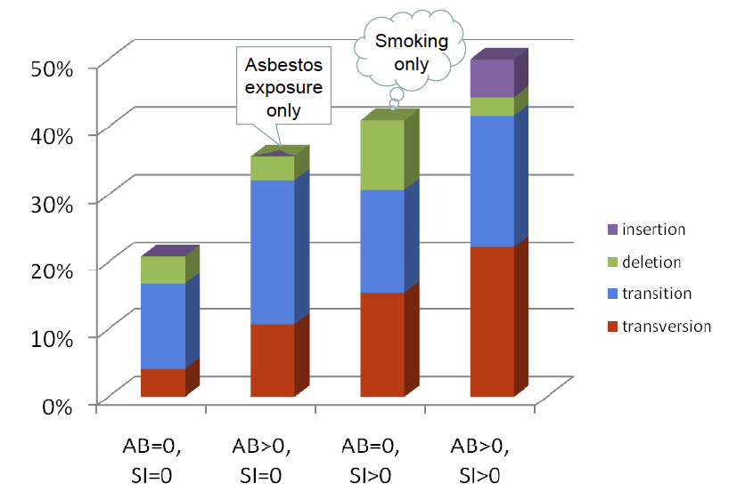
変異の種類（transition, transversion）とアスベスト曝露、喫煙
アスベスト曝露のない喫煙者肺癌では、transversionが多い。
非喫煙者でアスベスト曝露があると、transitionが増加する。
アスベストと喫煙の共同効果により、transitionが軽度、transversionが高度に増加する。

Slide 17
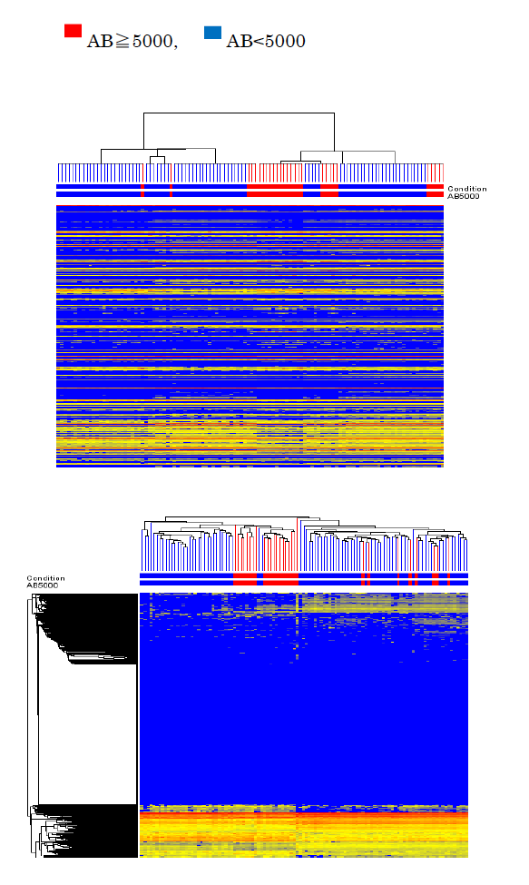
アスベスト曝露によるmiRNA発現の変化
SOM (self organizing map)
対象：腺癌110例。
FFPE材料から、8µmに薄切した切片から全RNAを抽出。
miRNAマイクロアレイAgilent miRNA Microarray V16.0（1368個のmiRNAプローブを搭載）を用いて、網羅的miRNA発現解析を実施。
アスベスト量のみで全症例を2群に分けて、アスベスト重沈着群、アスベスト軽度群との間、および、全症例を軽喫煙者、重喫煙者の2群にわけて、発現に有意差（p<0.05）のあるプローブをStudent t-検定により抽出。
一定以上の発現のあるmiRNAを対象に、fold change (FC)>1.5、すなわち発現が1.5倍以上あるいは2/3以下（p<0.05）のものを抽出。または、発現に有意差（p<0.05）のあるmiRNAを抽出。
クラスター解析は、Self-Orginazing Map (SOM)法あるいはHierarchical Combined Tree。
同様の解析を、アスベスト・喫煙の曝露程度により群別した4群（a-d） にも適応した。喫煙の閾値はSI=400, アスベストの閾値はAB=5000とした。
解析にはAgilent社のGeneSpring Ver.12.6を使用した。
階層クラスター解析
発現変動している全てのmiRNAを用いたクラスタリング
→高度曝露群はほぼ、一つの群に入っている。
マハムット ヤセンら（未発表）

Slide 18
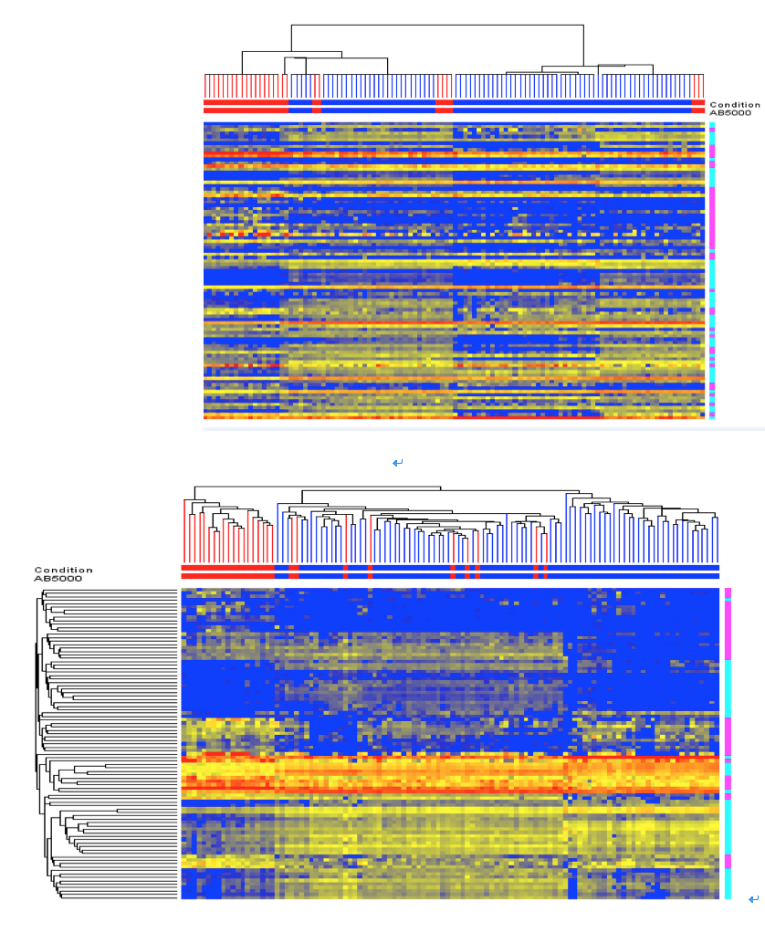
アスベストに特徴的なmiRNAの
絞り込み
SOM (self organizing map)
AB≧5000の症例を特徴づけるmiRNAを抽出するために、p<0.05、FC>2.0の条件で85個のmiRNA (has-miR)を抽出した。
AB≧5000の群で発現上昇していたmiRNAは41個、発現減少していたmiRNAは44個であった。ヒト関連でない6個も加えた91個のmiRNA (has-miR 及びその他)を用いてクラスタリングを施行。
SOM、Hierarchical Combined Treeによる階層クラスタリングを行った結果、どちらのクラスタリング法でも、高度曝露症例は、かなりまとまったクラスターを形成している。
階層クラスター解析
赤字は、AB>5000の症例
マハムット ヤセンら（未発表）

Slide 19
まとめ
肺癌の増加は、人口構成の老化による。
アスベストによる肺癌は、2000人/年程度と推定される。
発癌因子に特徴的な、遺伝子変化がある。TP53遺伝子など。
アスベスト曝露では、TP53遺伝子変異の頻度が増加する。特徴的コドンなどは、はっきりしない。
アスベスト曝露により、LOH頻度は増加しない。喫煙との共同効果により、増加する。
アスベスト曝露に特徴的な、miRNA発現の変化を検索中である。

